Slide 1

ФГБОУ ВО «Ижевский государственный технический университет имени М. Т. Калашникова» Факультет «Информатика и вычислительная техника» Кафедра «Программное обеспечение»
Девятов Алексей Витальевич
Оценка сбалансированности учебных курсов по программированию
Диссертация на соискание академической степени
магистра техники и технологии
Направление: 09.04.04– Программная инженерия
Программа: Разработка программно-информационных систем
Научный руководитель
к.т.н., профессор Тарасов В. Г.
Ижевск 2018

Slide 2
Цель работы
Разработка методики вычисления оценки сбалансированности учебного курса на основе анализа исходного кода практических задач.

Slide 3
Задачи работы
Исследовать параметры, определяющие сложность программы
Разработать метод расчета комплексной меры сложности программы на базе количественных показателей программного кода - метрик
Разработать программный инструмент для оценки сбалансированности учебного курса по программированию на основе сложности практических задач
Протестировать полученный инструмент, произвести анализ полученных результатов.

Slide 4
Метрики Холстеда
Основные характеристики программы:
n₁ – число уникальных операторов программы
n₂ – число уникальных операндов программы
N₁ – общее число операторов в программе
N₂ – общее число операндов в программе
Вычисляемые характеристики:
Словарь программы n = n₁ + n₂ (1)
Длина программы N = N₁ + N₂ (2)
Теоретическая длина программы N' = n₁ ∙ log₂(n₁) + n₂ ∙ log₂(n₂) (3)
Сложность программы D = (n₁ / 2) ∙ (N₂ / n₂) (4)

Slide 5
Метрики Холстеда
void func()
{
cout << 1 << 2 << 3
}
Число уникальных операторов: 2
Число уникальных операндов: 4
Общее число операндов: 4
Сложность: 2/2 ∙ 4/4 = 1
void func()
{
cout << 1;
cout << 2;
cout << 3;
}
Число уникальных операторов: 2
Число уникальных операндов: 4
Общее число операндов: 6
Сложность: 2/2 ∙ 6/4 = 1.5

Slide 6
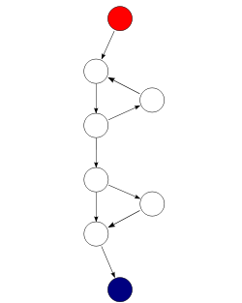
Метрика Маккейба
Граф управления потоком простой программы
определяет количество линейно независимых маршрутов в программном коде
M = E − N + 2 (5)
где:
M — цикломатическая сложность,
E — количество рёбер в графе,
N — количество вершин в графе.
Рисунок 1

Slide 7
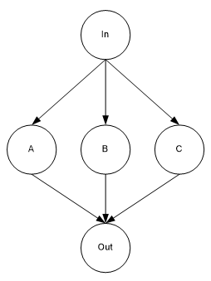
Метрика Маккейба
if (a == 1)
A();
else
if (a == 2)
B();
else
C();
Вершин: 5
Ребер: 6
Цикломатическая сложность: 6 – 5 + 2 = 3
Рисунок 2

Slide 8
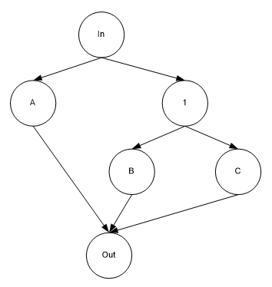
Метрика Маккейба
switch(a)
{
case 1: A(); break;
case 2: B(); break;
case 3: C(); break;
}
Вершин: 6
Ребер: 7
Цикломатическая сложность: 7 – 6 + 2 = 3
Рисунок 3

Slide 9
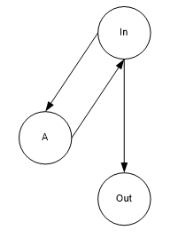
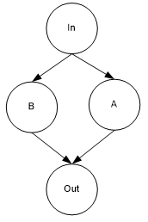
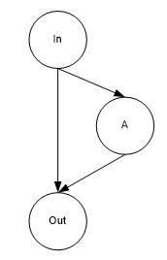
Недостатки метрики Маккейба
if(a == 1)
A();
else
B();
while(a != 1)
A();
if(a == 1)
A();
Рисунок 4
Рисунок 5
Рисунок 6
Цикломатическая сложность всех примеров равна 2, хотя это абсолютно разные конструкции

Slide 10
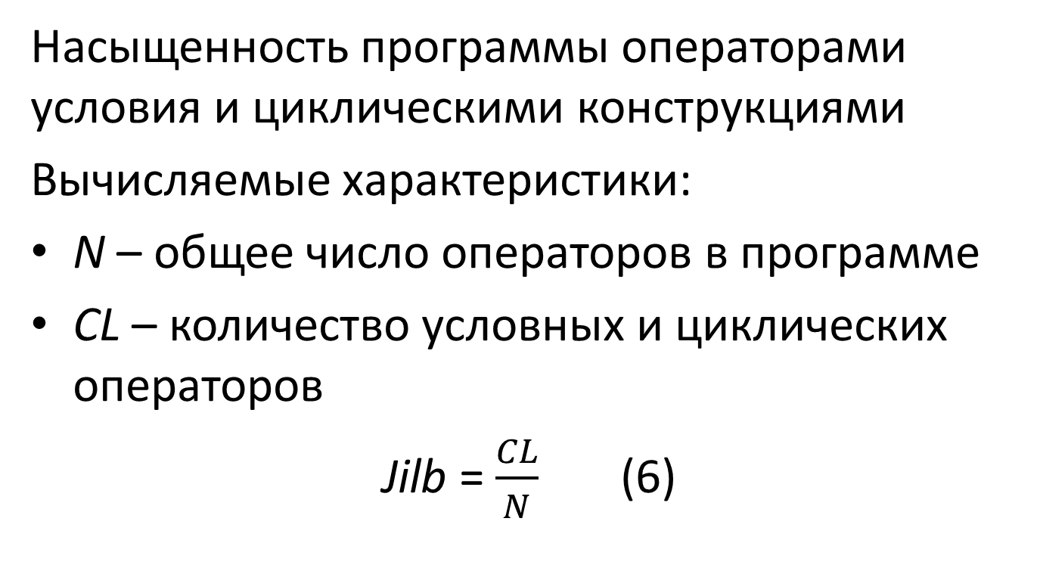
Метрика Джилба
Насыщенность программы операторами условия и циклическими конструкциями
Вычисляемые характеристики:
N – общее число операторов в программе
CL – количество условных и циклических операторов
Jilb = $\frac{CL}{N}$ (6)

Slide 11

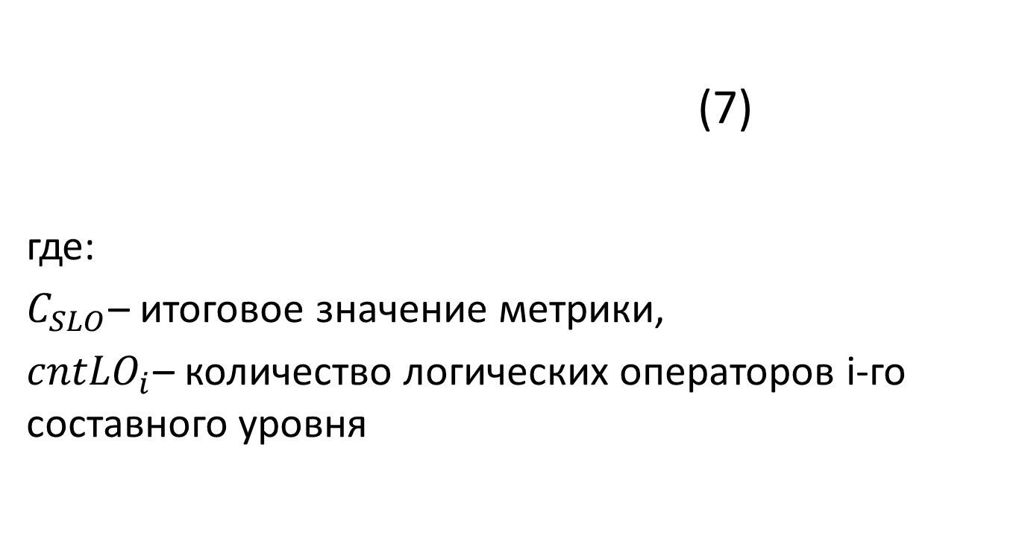
Суммарная сложность условий
(7)
где:
$C_{SLO}$– итоговое значение метрики,
${cntLO}_{i}$– количество логических операторов i-го составного уровня
$$C_{SLO}=\sum_{i}^{n}{{cntLO}_{i}}$$

Slide 12
Суммарная сложность условий
if(a == 1)
f();
C_{slo} = 1
if(!(fl && a == 2))
f();
C_{slo} = 3

Slide 13
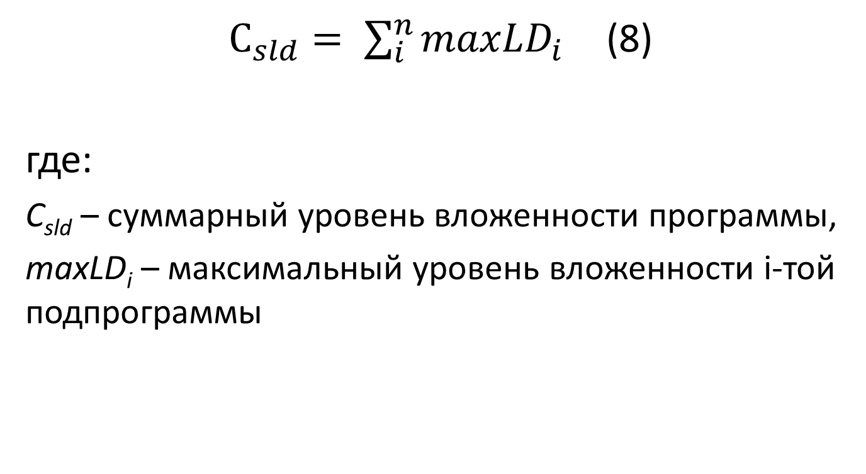
Суммарный уровень вложенности
$С_{sld}= \sum_{i}^{n}{{maxLD}_{i}}$ (8)
где:
C_{sld} – суммарный уровень вложенности программы,
maxLD_{i} – максимальный уровень вложенности i-той подпрограммы

Slide 14
Суммарный уровень вложенности
int sum = 0;
int f1(int m)
{
if(m < 0)
return sum;
}
void f2(int a)
{
a++;
}
Для функции f1() максимальный уровень вложенности равен 2, для f2() – 1, тогда суммарный уровень данного участка кода равен 3.

Slide 15
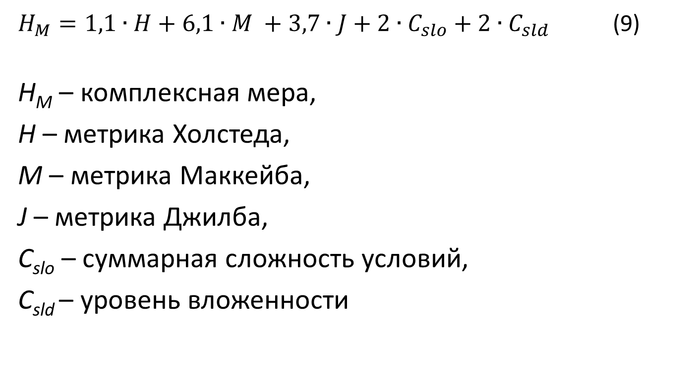
Комплексная мера сложности программы
$H_{M}=1,1∙H+6,1∙M +3,7∙J+2{∙C}_{slo}+ 2∙C_{sld}$ (9)
H_{M} – комплексная мера,
H – метрика Холстеда,
M – метрика Маккейба,
J – метрика Джилба,
C_{slo} – суммарная сложность условий,
C_{sld} – уровень вложенности

Slide 16
Функциональная схема программы оценки сложности
Расчет метрики 1
Передача лексемы
Текст программы
Лексический анализатор
Синтаксический анализатор
Расчет метрики 2
Расчет комплексной оценки
Запрос лексемы
…
Расчет метрики N
Расчетный блок
Рисунок 7

Slide 17
Результаты анализа учебного курса
Рисунок 8
Рисунок 9

Slide 18
Основные результаты работы
Исследованы параметры, определяющие сложности программы.
Произведен анализ и выбор эффективных метрик программного обеспечения, среди них метрика Холстеда, Маккейба, Джилба. Разработаны дополнительные метрики для полноты оценки программы такие как: суммарный уровень вложенности, суммарная сложность составных условий.
Разработан метод расчета комплексной меры сложности программы на базе измеримых характеристик программы - метрик.
Разработан программный инструмент для оценки решения задач по программированию, написанных на языке C++.
Проведено тестирование разработанного инструмента на контрольной выборке задач. Произведен анализ полученных результатов.

Slide 19
Спасибо за внимание!

Slide 20
Содержание
Титульный лист
Цель работы
Задачи работы
Метрики Холстеда
Метрики Холстеда
Метрика Маккейба
Метрика Маккейба
Метрика Маккейба
Недостатки метрики Маккейба
Метрика Джилба
Суммарная сложность условий
Суммарная сложность условий
Суммарный уровень вложенности
Суммарный уровень вложенности
Комплексная мера сложности программы
Функциональная схема программы оценки сложности
Результаты анализа учебного курса
Основные результаты работы

